Slide 1
Всеукраїнський інтерактивний конкурс «МАН-Юніор Дослідник»
Номінація «Астроном-Юніор»
Місячне гало: Дослідження зв'язку з атмосферними явищами
Виконав: Веретяний Ілля Іванович
Військовий ліцей Державної прикордонної служби України, 10 клас
місто Хмельницький
Керівник: Поліщук Олег Петрович, вчитель закладу загальної середньої освіти відділу педагогічного забезпечення

Slide 2
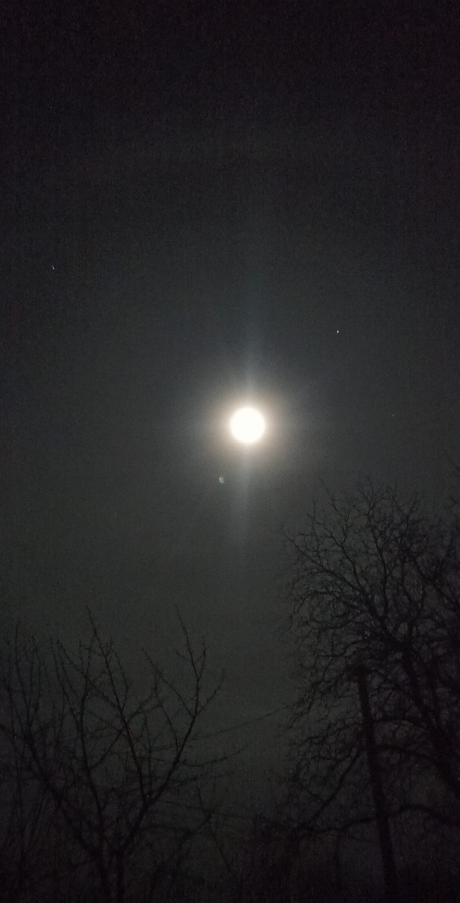
Мета та завдання дослідження
З’ясувати фізичну природу явища місячного гало, встановити залежність між його появою та змінами в погоді, визначити надійність цього явища як природного метеоіндикатора.
Ознайомитися з фізичною природою утворення гало
Зібрати та проаналізувати метеоспостереження після фіксації гало з відкритих джерел
Порівняти результати спостережень із архівом погоди в даній місцевості та народними прикметами
Вивчити погодні умови, що наступають впродовж трьох днів після появи місячних гало.
Оцінити ймовірність зміни погоди та появи опадів після явища гало.

Slide 3




Фізичний механізм утворення
Місячне гало — це атмосферне оптичне явище у вигляді кільця навколо Місяця, спричинене заломленням світла у кристаликах льоду в перистих хмарах на висоті понад 5 км.
Кристали льоду
Шестикутні кристали льоду в атмосфері.
Заломлення світла
Заломлення та відбиття світла крізь кристали.
Призматичний ефект
Призматичний ефект перетворення світла.
Гало виникає, коли тонкий шар хмар містить крижані кристали, які заломлюють місячне світло під кутом 22°, утворюючи світле кільце.

Slide 4
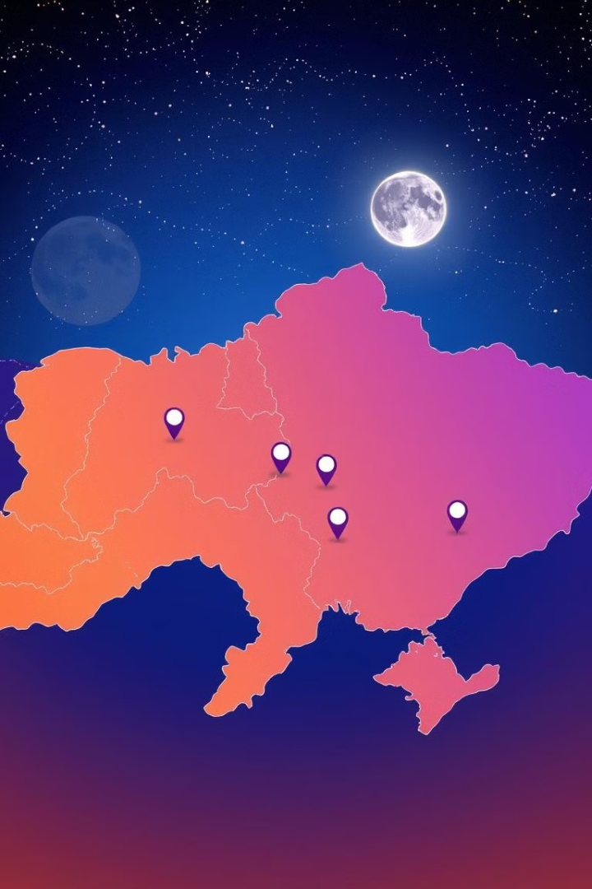
Частота спостережень в Україні
10-20
яскравих гало на рік
В Україні гало найчастіше спостерігаються восени та взимку. Вони можуть бути досить частим явищем, але яскраве гало - рідкість.
Проведення дослідження
Було здійснено дослідження появи місячного гало в Україні з відкритих джерел. Обрано 10 випадків появи гало на території України протягом останніх років.
Для кожного випадку:
знайдено повідомлення про спостереження явища у мережі Інтернет та фотографію;
зафіксовано дату та місце спостереження місячного гало;
за допомогою архівних даних визначено погодні зміни упродовж трьох днів після появи місячного гало;

Slide 5
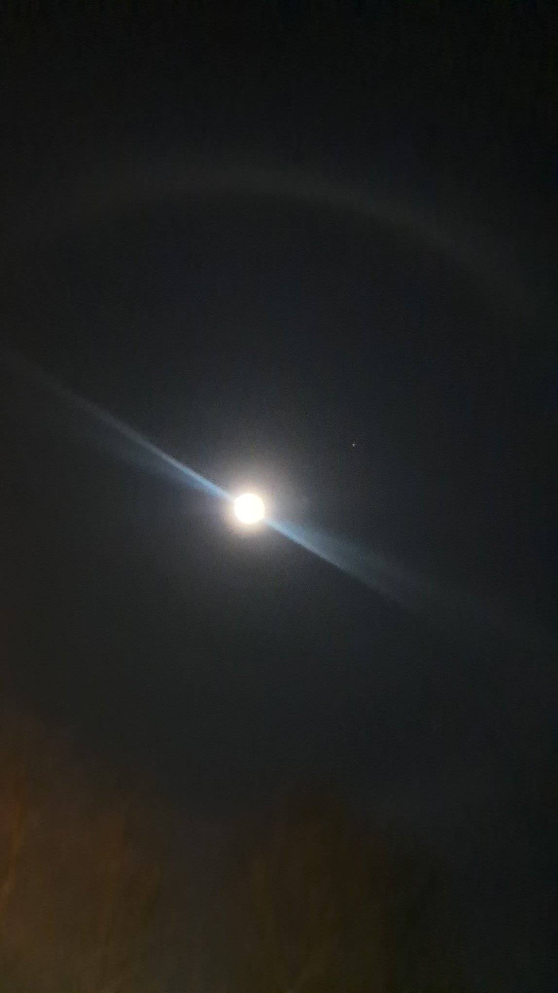
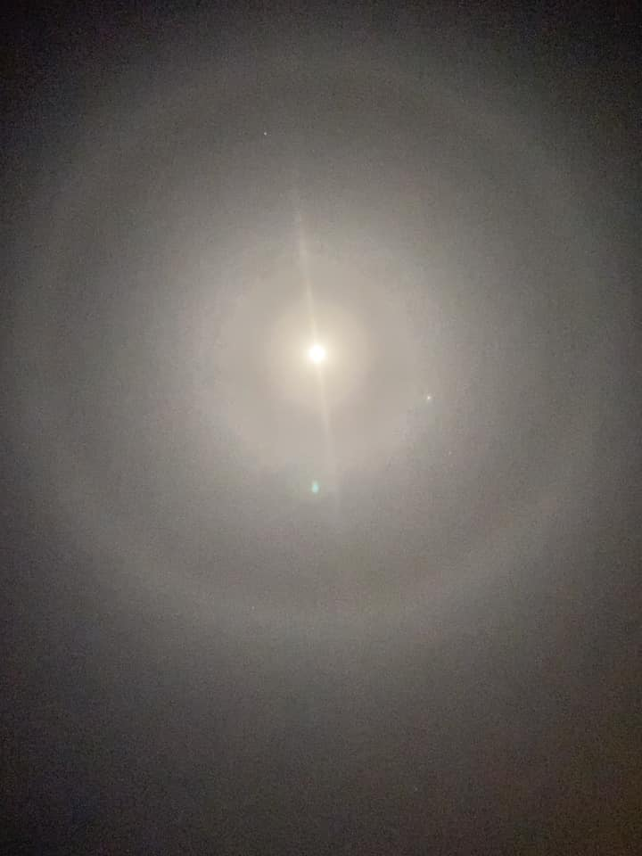
Хмельницький — 9 березня 2025 року
Погодні зміни упродовж 3 днів:
10 березня — тепло, без опадів;
11 березня — незначне погіршення: місцями дощ, сильні пориви вітру;
12 березня — дощі.
Висновок: Впродовж трьох днів після гало спостерігалося підвищення температури, посилення вітру та опади — ознаки зміни погоди.
Ужгород — 7 лютого 2025 року
Погодні зміни упродовж 3 днів:
8–10 лютого — без опадів, ясна або хмарна погода, незначне потепління.
Висновок: Погода залишалася стабільною, лише з незначним підвищенням температури. Зміни — незначні.

Slide 6
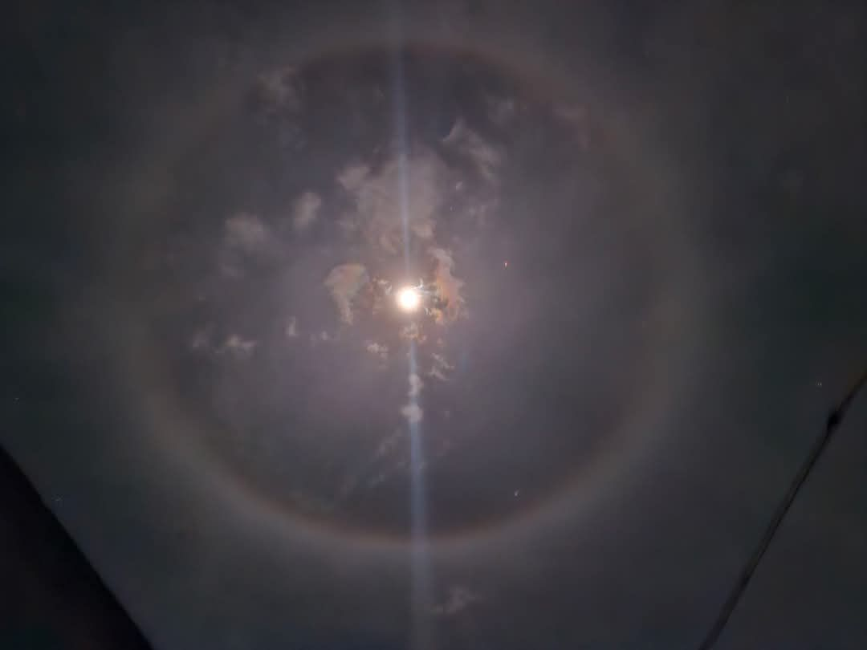
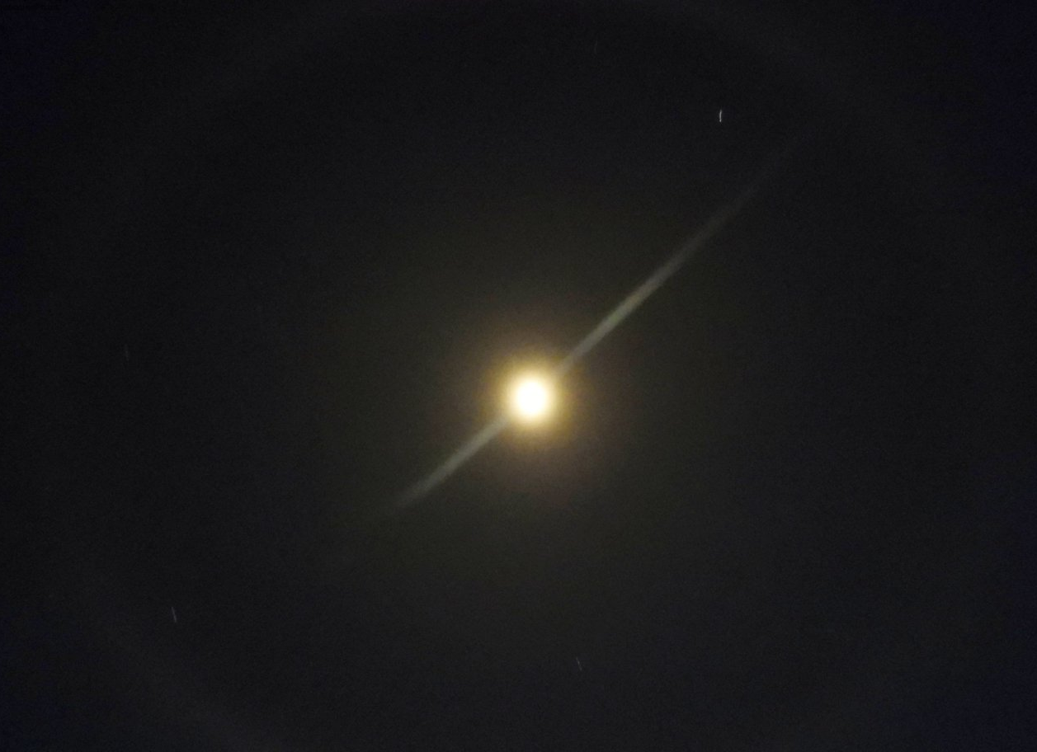
Тернопіль — 12 березня 2025 року
Погодні зміни упродовж 3 днів:
13 березня — дощ, тепла погода;
14 березня — хмарно, сухо;
15 березня — дощ із переходом у мокрий сніг, похолодання.
Висновок: Після гало спостерігається погіршення погодних умов та зниження температури — типовий сценарій після утворення гало.
Сколівщина (Львівська область) — 16 березня 2025 року
Погодні зміни упродовж 3 днів:
17 березня: Хмарно, дощ. Температура близько +8°C.​
18 березня: Хмарно, дощ. Температура близько +7°C.​
19 березня: Хмарно, без опадів. Температура близько +9°C.​
Висновок: Після спостереження гало відбулося погіршення погодних умов: опади у вигляді дощу та незначне зниження температури.​

Slide 7
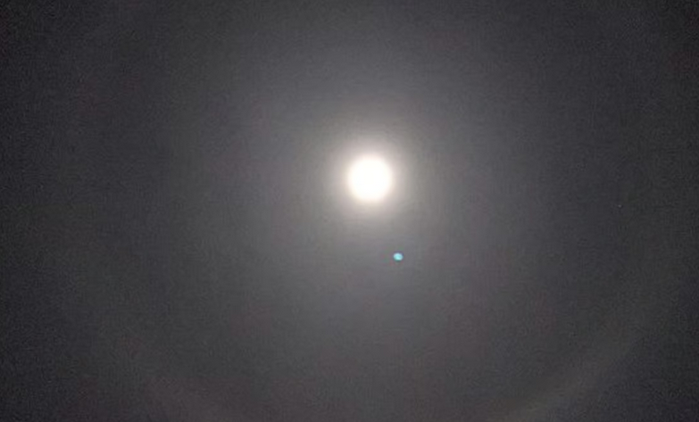
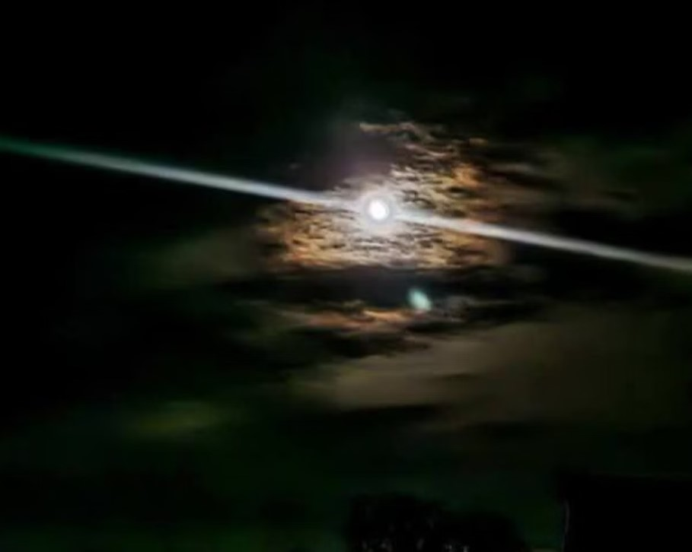
Кременчук — 21 березня 2024 року
Погодні умови:
22 березня: Хмарно, дощ. Температура близько +10°C.​
23 березня: Хмарно, без опадів. Температура близько +12°C.​
24 березня: Мінлива хмарність, без опадів. Температура близько +14°C.​
Висновок: Після спостереження гало відбулися опади у вигляді дощу, але з поступовим покращенням погодних умов та підвищенням температури.​
Нікопольський район (Дніпропетровська область) — 19 листопада 2024 року
Погодні умови:
19 листопада: Хмарно, дощ. Температура близько +5°C.​
20 листопада: Хмарно, без опадів. Температура близько +7°C.​
21 листопада: Мінлива хмарність, без опадів. Температура близько +9°C.​
Висновок: Після спостереження гало відбулися опади у вигляді дощу, з подальшим покращенням погодних умов та підвищенням температури.​

Slide 8
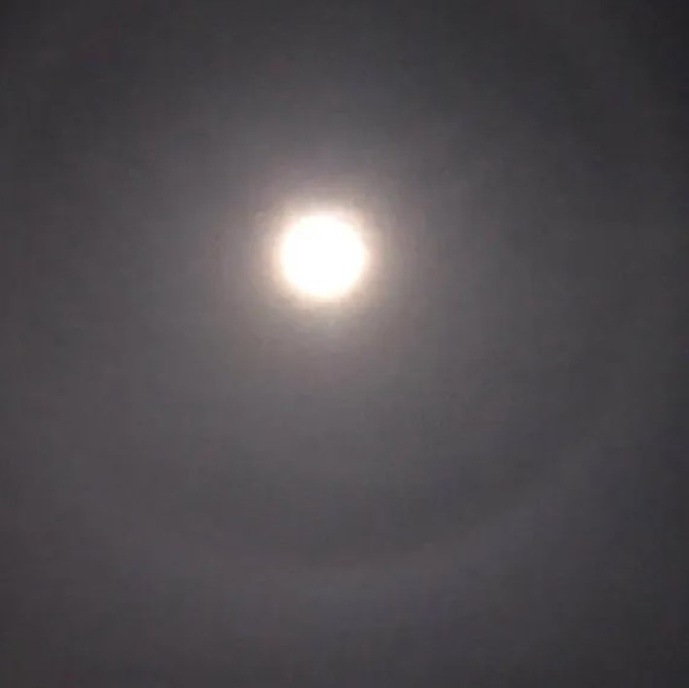
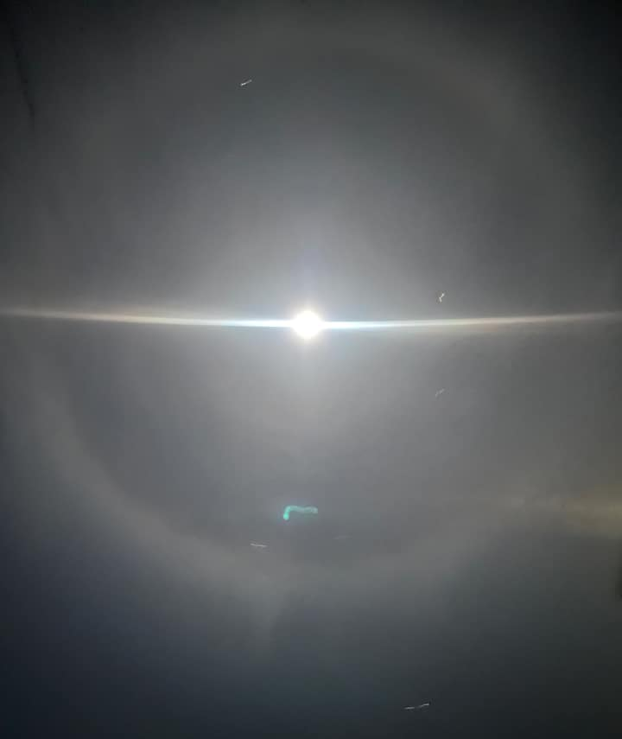
Київ — 4 лютого 2023 року
Погодні умови:
5 лютого: Хмарно, без опадів. Температура близько 0°C.​
6 лютого: Хмарно, невеликий сніг. Температура близько -2°C.​
7 лютого: Хмарно, сніг. Температура близько -3°C.​
Висновок: Після спостереження гало відбулося погіршення погодних умов: зниження температури та опади у вигляді снігу.
​
Тернопіль — 4 січня 2023 року
Погодні умови:
5 січня: Хмарно, сніг. Температура близько -2°C.​
6 січня: Хмарно, без опадів. Температура близько -3°C.​
7 січня: Мінлива хмарність, без опадів. Температура близько -1°C.​
Висновок: Після спостереження гало відбулися опади у вигляді снігу, з подальшим покращенням погодних умов та незначним підвищенням температури.​

Slide 9
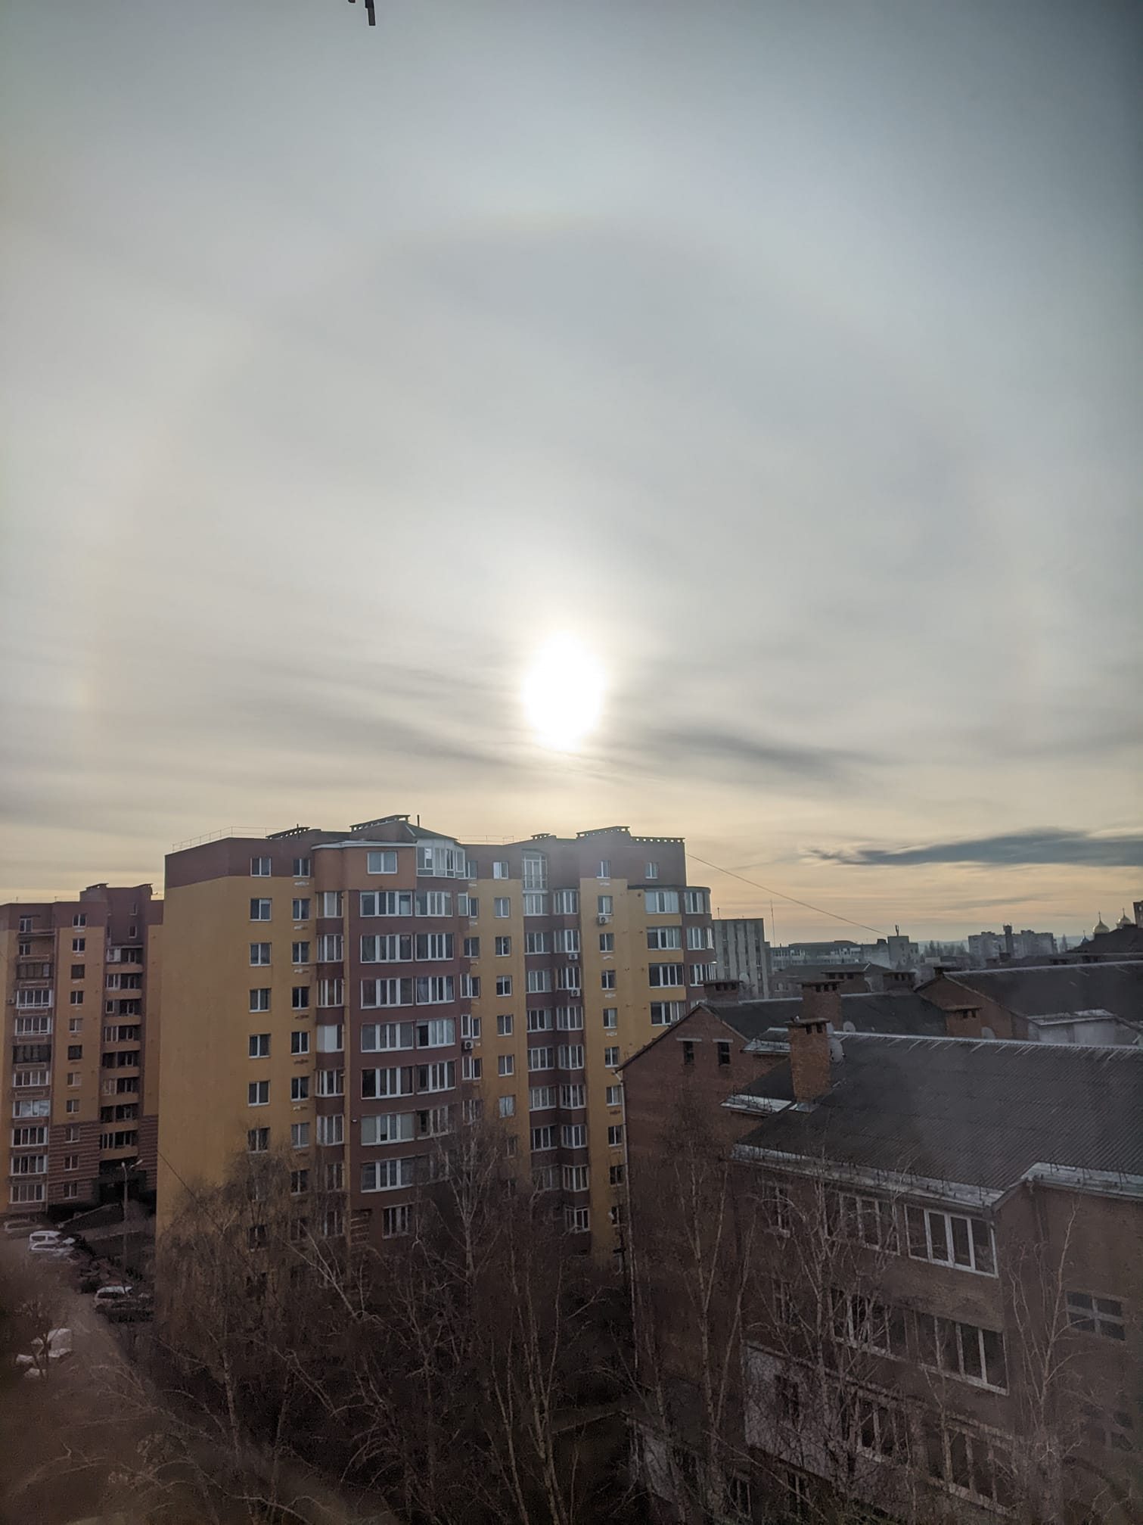
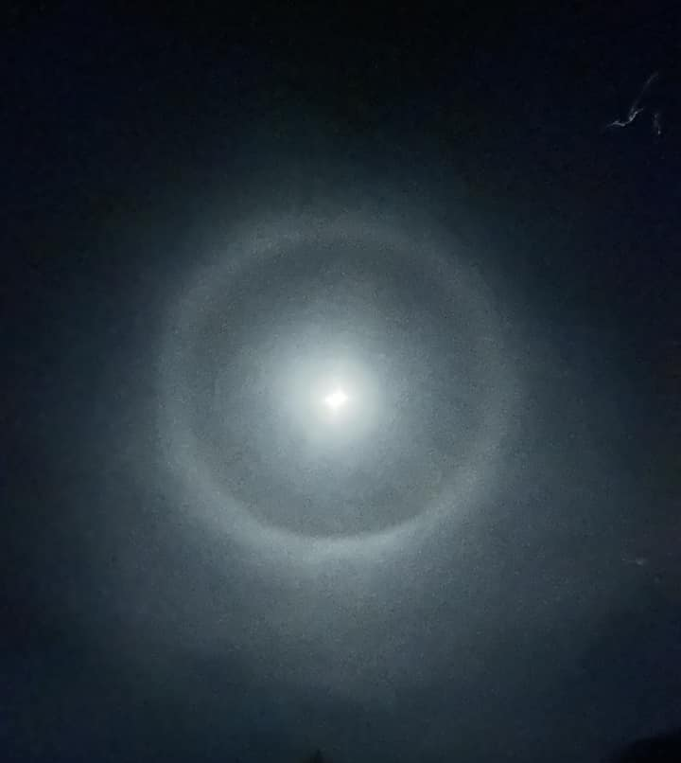
20 лютого 2024 року, Хмельницький
Погодні умови:
21 лютого: Мінлива хмарність, без опадів. Температура вдень близько +5°C.​
22 лютого: Хмарно, невеликий сніг у другій половині дня. Температура вдень близько +2°C.​
23 лютого: Хмарно, сніг. Температура вдень близько 0°C.​
Висновок: Після спостереження гало відбулося погіршення погодних умов: зниження температури та опади у вигляді снігу.
​
30 квітня 2018 року, Ужгород
Погодні умови:
1 травня: Сонячно, без опадів. Температура вдень близько +22°C.​
2 травня: Мінлива хмарність, без опадів. Температура вдень близько +24°C.​
3 травня: Хмарно, ввечері невеликий дощ. Температура вдень близько +23°C.​
Висновок: Погода залишалася стабільною з незначними опадами на третій день після гало.

Slide 10

Висновки
Проведене дослідження підтвердило, що місячне гало є достовірним індикатором майбутніх змін у погоді, зокрема наближення атмосферних фронтів, опадів або підвищення вологості. У більшості зафіксованих випадків після появи гало спостерігалося погіршення погодних умов — випадання опадів, зниження температури або посилення хмарності. Отже місячне гало можна вважати природним провісником змін у погоді, ефективність якого підтверджується як народними прикметами, так і сучасним науковим аналізом.
Створено фотогалерею місячнмх гало в різних регіонах України, що є візуальним підтвердженням проведених досліджень.

Slide 11
Висновки
Фізична природа гало чітко пояснюється законами оптики — це явище виникає внаслідок заломлення та відбиття світла в кристаликах льоду у верхніх шарах атмосфери. Його поява, як правило, свідчить про наявність перистих хмар, що є типовими передвісниками зміни погоди. Таким чином, гало можна розглядати не лише як мальовниче оптичне явище, а й як реальний інструмент для короткострокового прогнозування погоди, що має під собою наукове обґрунтування.
Результати дослідження мають як пізнавальну, так і прикладну цінність, можуть бути використані для популяризації природничих наук, розвитку навичок спостереження в учнів, а також як приклад вдалого синтезу між традиційною та академічною наукою.

Slide 12
Список використаних джерел:
1.Біленко І. А. Оптика атмосфери : підручник для старшокласників / І. А. Біленко. — К. : Наукова думка, 2018. — 212 с.
2.Мусієнко І. І. Фізичні явища в природі : навч. посібник / І. І. Мусієнко. — Харків : Основа, 2020. — 175 с.
3.Ковальчук Г. П. Народна метеорологія: прикмети та реальні спостереження / Г. П. Ковальчук. — Львів : Світ, 2015. — 128 с.
4.Halos: Science, Types and Weather Association [Електронний ресурс] // Atmospheric Optics. — Режим доступу: https://www.atoptics.co.uk (дата звернення: 03.04.2025).
5.National Weather Service (USA). Halo Phenomena and Weather Forecasting [Електронний ресурс]. — Режим доступу: https://www.weather.gov (дата звернення: 03.04.2025).
6.Архів погодних умов для України [Електронний ресурс] // Ventusky, Meteoblue, Gismeteo, Sinoptik, Weather.com. — Режим доступу:
– https://www.ventusky.com
– https://www.meteoblue.com
– https://www.gismeteo.ua
– https://www.sinoptik.ua
– https://www.weather.com
(дата звернення: 03.04.2025).
7.Публікації в українських ЗМІ про спостереження гало [Електронний ресурс]. — Режим доступу:
– https://24tv.ua
– https://dnepr.info
– https://lviv.media
– https://kremen.today
8.(Особистий архів автора. Фото- та текстова фіксація місячного гало з аналізом погодних умов (2023–2025 рр.).

